Slide 1
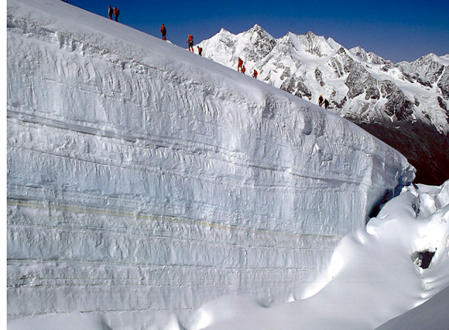
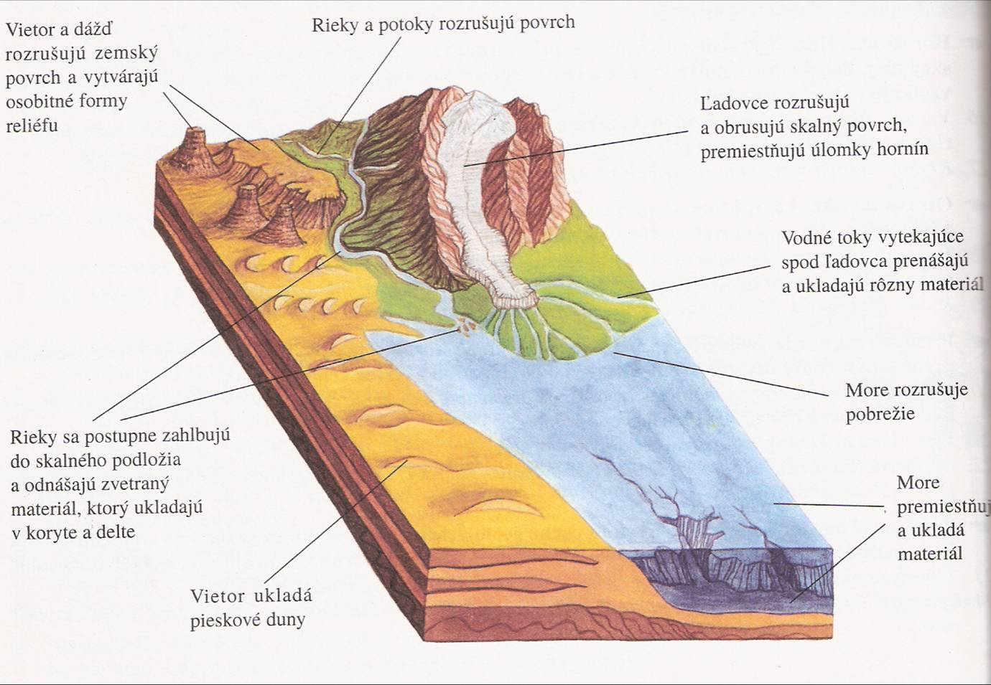
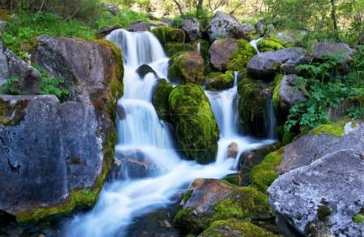
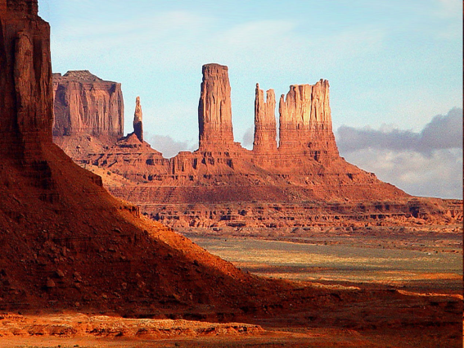
Vonkajšie geologické procesy
ZŠ Jarovnice 192
Mgr. Gabriela Kropuchová

Slide 2
Vonkajšie geologické procesy a energia
Vonkajšie geologické procesy menia zemský povrch tak, že:
obrusujú zemský povrch
zníženiny vypĺňajú usadeninami
Ich zdrojom je
slnečné žiarenie
príťažlivosť Zeme
príťažlivosť Mesiaca

Slide 3
Geologické činitele a čiastkové procesy
Vonkajšie geologické procesy spôsobujú geologické činitele:
zemská príťažlivosť
voda
ľadovec
vietor
Čiastkové procesy:
rozrušovanie
prenášanie
usadzovanie
spevňovanie
Materiál na tieto procesy pripravuje zvetrávanie – rozpad hornín a minerálov:
Zvetrávanie môže byť:
Mechanické
Voda, teplota, mráz, korene rastlín
Chemické
Voda, kyslík, oxid uhličitý, zvýšená teplota

Slide 4
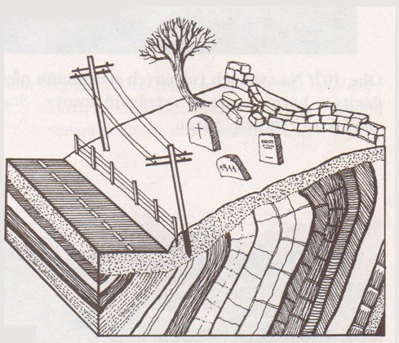
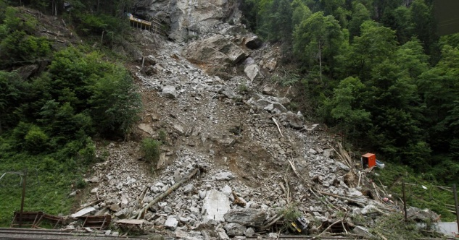
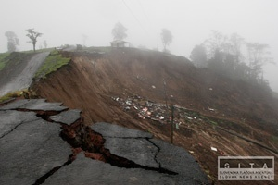
Zemská príťažlivosť ako geolog. činiteľ
Pôsobí predovšetkým na svahoch, kopcoch
Prejavuje sa premiestňovaním úlomkov hornín smerom dolu
Prejavuje sa ako:
Zliezanie
Opadávanie
Zosuvy

Slide 5
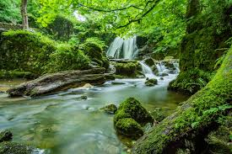
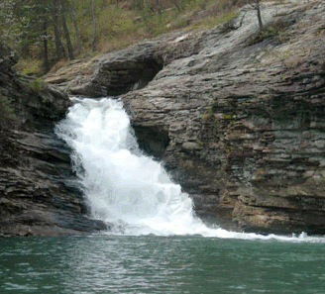
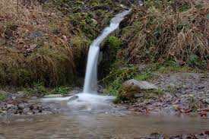
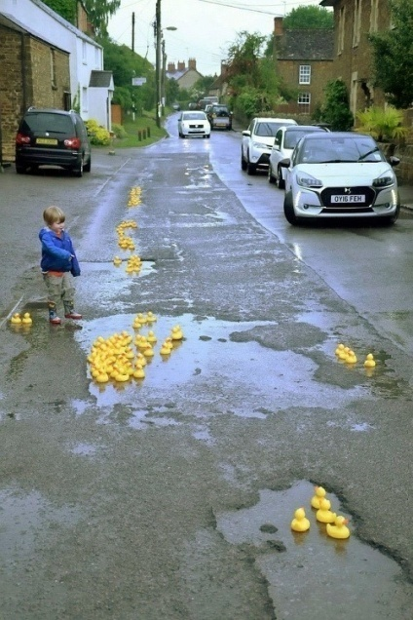
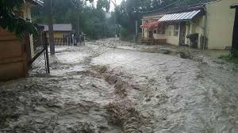
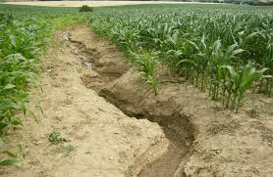
Geologická činnnosť vody
Povrchová voda rozrušuje, prenáša a ukladá
horninový materiál.
Podzemná voda vytvára pramene,
je zdrojom pitnej vody.
Povrchové vody : dažďová, tečúca, morská
Dažďová voda
prívalové dažde sa podieľajú na vodnej erózii
spôsobujú zosuvy
vytvárajú výmole

Slide 6
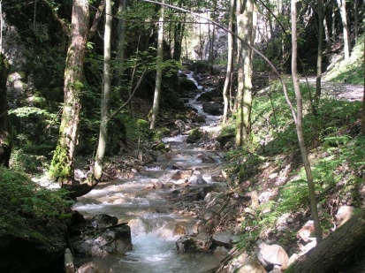
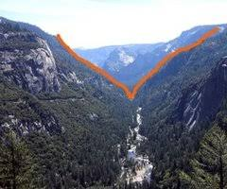
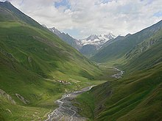
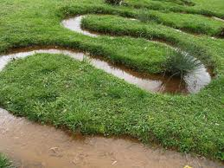
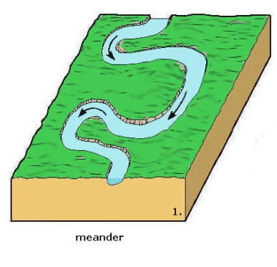
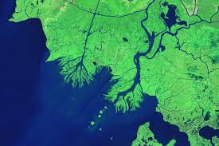
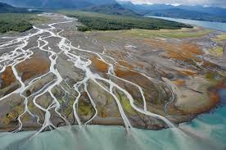
Tečúca voda – vodné toky menia dno a brehy v svojom okolí
horný tok
rieka sa zarezáva najmä do dna
riečna dolina v tvare písmena V
na dne štrk
stredný tok
rieka vymieľa najviac boky
tvorí zákruty, meandre
dolný tok
ukladanie materiálu
vzniká riečna delta

Slide 7
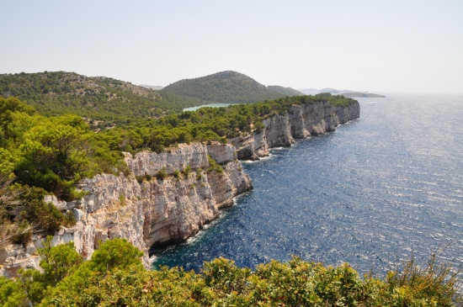
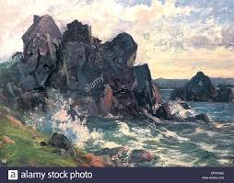
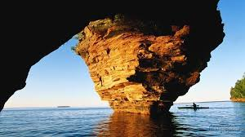
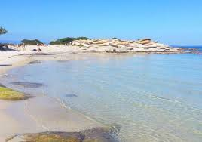
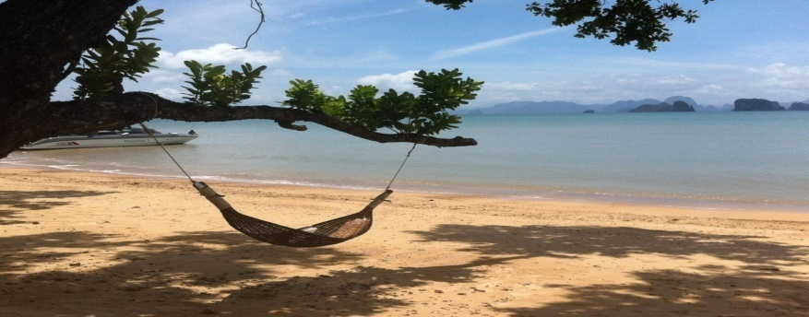
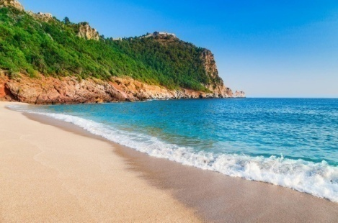
Morská voda – jej pohyb spôsobuje vietor (príboj) a mesiac (príliv a odliv)
Morská voda svojou činnosťou
vymieľa pobrežie a dno mora
vytvára útesy, skalné brány,
jaskyne, koralové útesy.
prenáša a ukladá čiastočky – vytvára pláže.

Slide 8
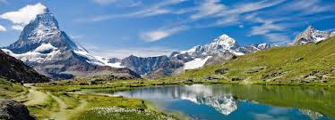
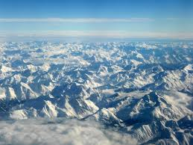
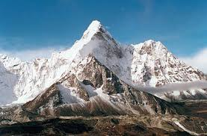
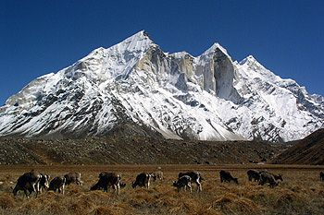
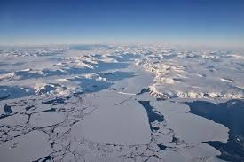
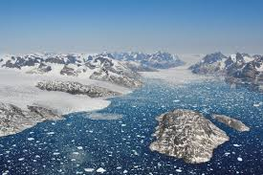
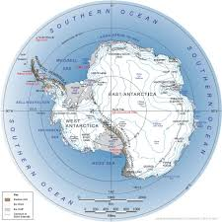
Geologická činnosť ľadovca
Ľadovec vzniká v polárnych a vysokohorských oblastiach nad snežnou čiarou
Delenie:
Horský
- vo vysokých pohoriach
(Alpy, Himaláje)
Kontinentálny
– pokrýva celý kontinent
(Grónsko, Antarktída)

Slide 9
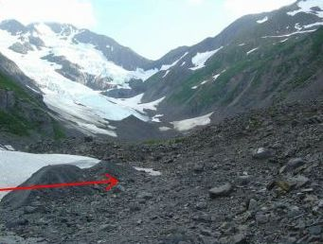
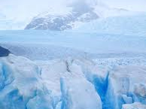
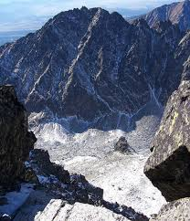
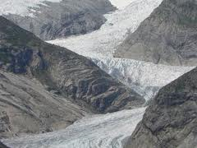
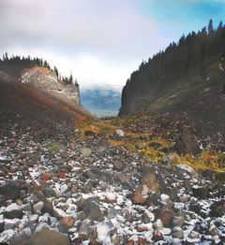
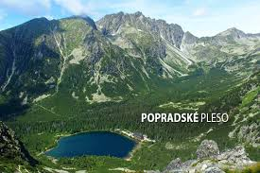
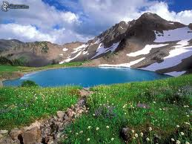
Útvary vzniknuté činnosťou ľadovca
Firn – modrastý ľadovcový ľad
Ľadovcový kotol a splaz -
miesto, kde sa hromadí sneh
a mení sa na ľad a zosúva sa dole
Doliny
v tvare U
Morény –
navŕšené kopy skál
Plesá – horské jazerá
U

Slide 10
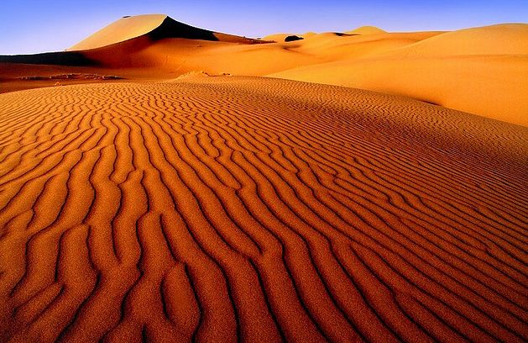
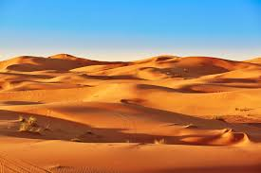
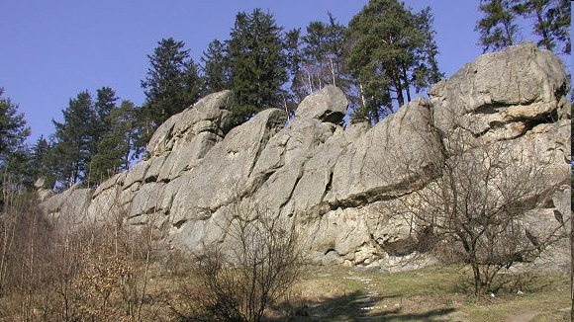
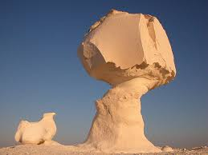
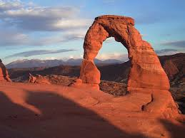
Geologická činnosť vetra
Vietor pôsobí v suchých a horúcich púšťach,
v horách, na piesočnatých morských plážach
odnáša drobné úlomky
vytvára piesočné duny
vymieľa povrch skál
zrnká piesku obrusujú skaly
Vznikajú tak piliere alebo kamenné hríby

